Slide 1
Ffmpeg的使用
資訊工程系

Slide 2
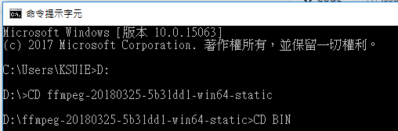
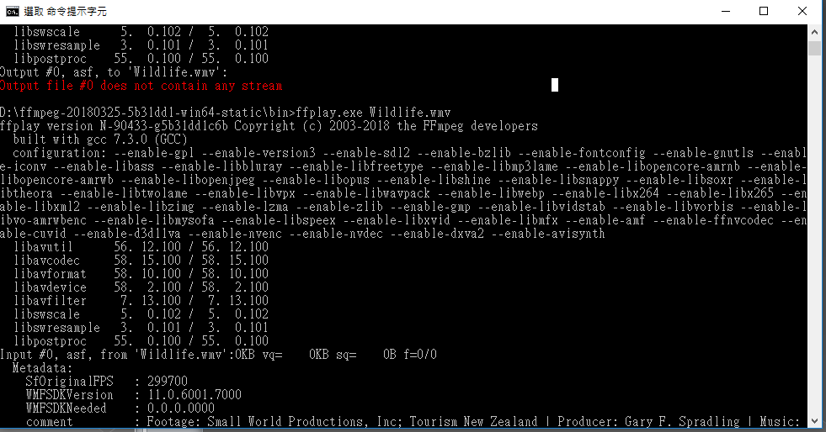

Slide 3
